Slide 1
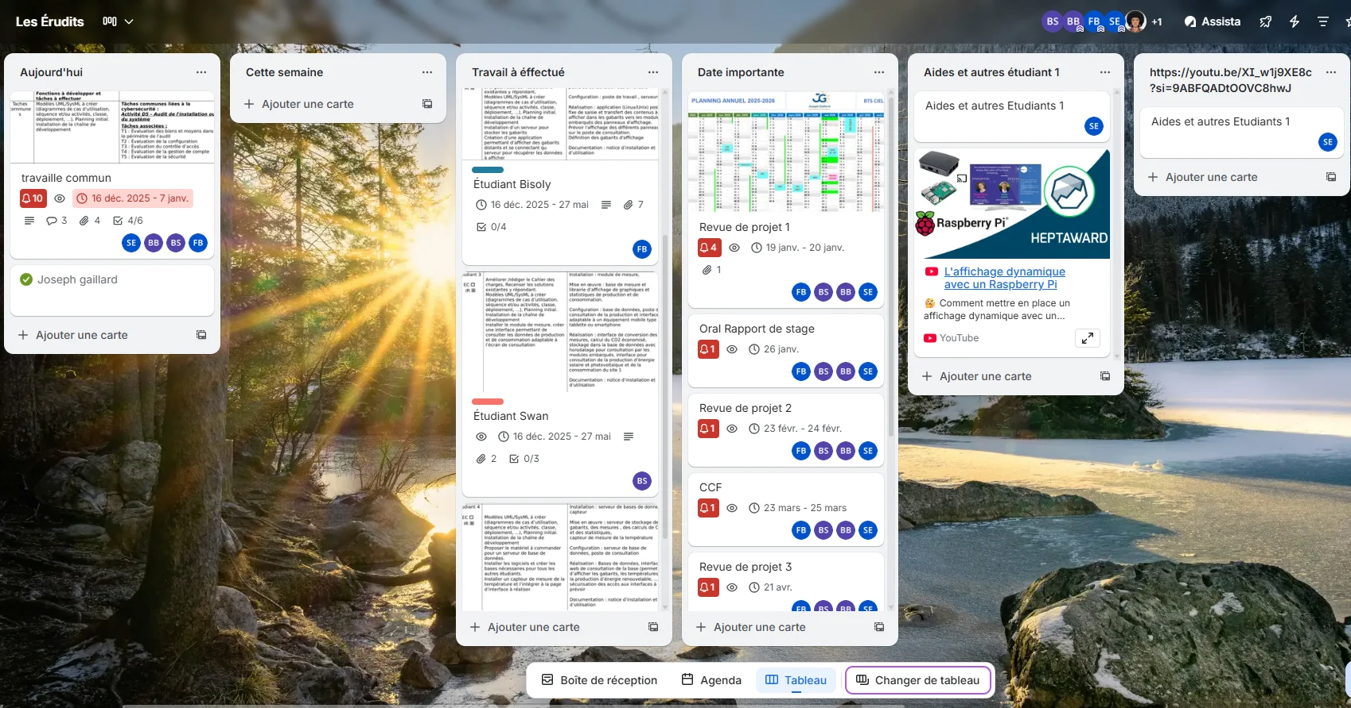
Organisation - Tableau Trello
Lien du trello https ://trello.com/b/M8GPfodN/mon-tableau-trello
Projet InfoProd - Les Érudits

Slide 2
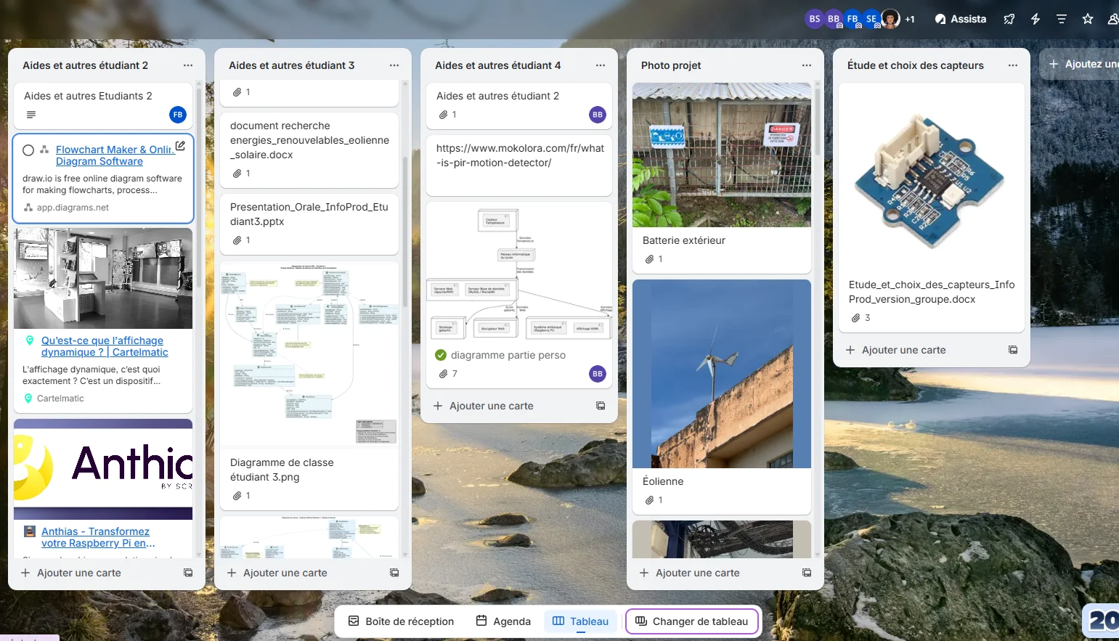
Photos et Diagrammes
Projet InfoProd - Les Érudits

Slide 3
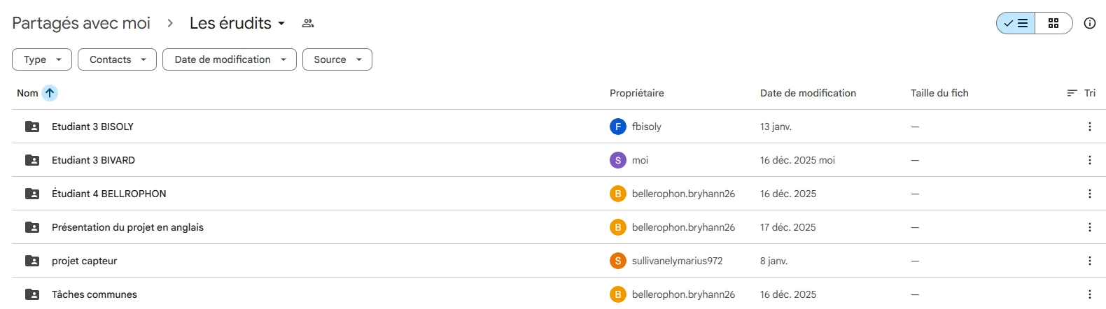
Documents Partagés
Voici le lien du drive : https://drive.google.com/drive/u/0/folders/178AjqE5EXfTlN57erLojF8ZCM4057wbG
Projet InfoProd - Les Érudits

